Slide 1
Książki

Slide 2
Rodzaje książek

Slide 3
Literatura piękna
Literatura piękna – typ piśmiennictwa (także dzieł ustnych), do którego zalicza się wszystkie teksty o dominującej funkcji estetycznej języka, a więc dzieła literackie, w odróżnieniu od tekstów o charakterze informacyjnym, publicystycznym, naukowym etc. (literatura użytkowa). Zakres literatury pięknej jest zależny od kryteriów obowiązujących w danej epoce historycznej. Granice między taką literaturą a innym typem piśmiennictwa (i tekstów ustnych), np. użytkowym, nie są łatwe do wyznaczenia przez badaczy, ze względu na występujące licznie gatunki pograniczne.

Slide 4
Komiksy
Komiks – sekwencyjna historia obrazkowa, często z dodanym tekstem, publikowana w prasie lub w formie osobnych zeszytów, która wykształciła się jako odrębna forma wydawnicza na przełomie XIX i XX wieku z gazetowej grafiki satyrycznej

Slide 5
Historyczne
Powieść historyczna – jedna z odmian powieści, której powstanie w nowożytnej formie datuje się na początek XlX wieku

Slide 6
Naukowe
Publikacja naukowa – artykuł w czasopiśmie naukowym lub w formie książki , spełniający określone, ostre kryteria poprawności, opisujący oryginalne badania naukowe i wynikające z nich wnioski, lub zbierający w formie przeglądu wnioski z wcześniej opublikowanych prac. Publikacje naukowe są zazwyczaj naukowym źródłem pierwotnym.

Slide 7
Kryminały
Powieść kryminalna – odmiana powieści charakteryzująca się fabułą zorganizowaną wokół zbrodni, okoliczności dojścia do niej, dochodzenia oraz ujawnienia osoby sprawcy. Współcześnie, w najbardziej zasadniczym podziale, przyjmuje się, że powieść kryminalna dzieli się na cztery pododmiany

Slide 8
Najlepsze książki dla dzieci wszech czasów
Jedna z najbardziej znanych książek w USA i tytuł, który twórca Virgin Mobile, Richard Branson wymienił na pierwszym miejscu na liście książek, które jego zdaniem warto przeczytać przynajmniej raz w swoim życiu.

Slide 9
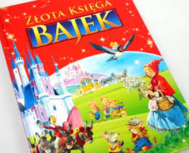
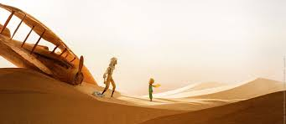
8. Najlepsze książki dla dzieci wszech czasów: Mały Książę- Antoine de Saint Exupery
Ta króciutka historia zawiera w sobie tyle życiowej mądrości, że można by nią obdzielić cały świat i napisać na jej temat tysiące rozpraw. Jest to także jedna z książek, które sprzedały się na świecie w ponad 100 mln-oym nakładzie>>>

Slide 10
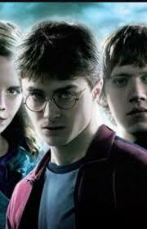
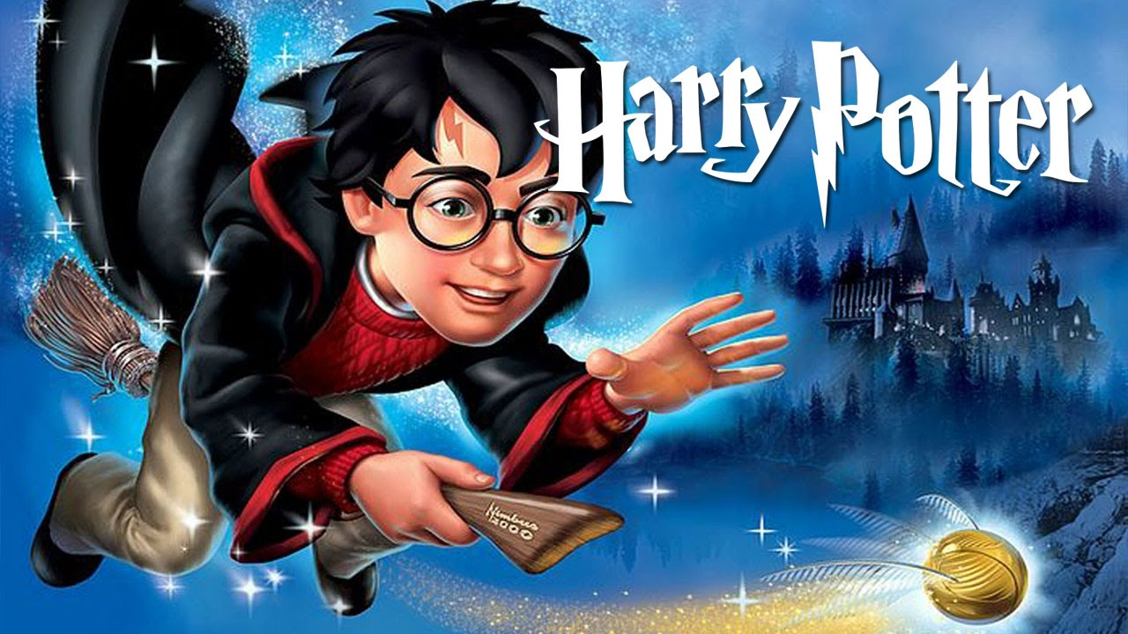
9. Najlepsze książki dla dzieci wszech czasów: Harry Potter i Kamień Filozoficzny Joanne Kathleen Rowling
Kolejna książka, którą zna chyba cały świat. Opowiada o małym chłopcu, który pewnego dnia dowiaduje się, że jest czarodziejem i że będzie pobierał nauki w Szkole Magii i Czarodziejstwa.

Slide 11
11. Najlepsze książki dla dzieci wszech czasów: Ania z Zielonego Wzgórza-Lucy Maud Montgomery
Tę historię zna chyba każdy, więc myślę, że nie ma potrzeby by ją przedstawiać. 🙂 Dodam tylko, że niedawno ukazała się kolejna ekranizacja słynnej “Ani”.

Slide 12
KONIEC
Kamil Szarek
Tomasz Muniak
Konrad Kołodziejczyk

